Slide 1


Documentación de aplicaciones
Tema 5. Desarrollo de Interfaces

Slide 2
Objetivos
Documentación de aplicaciones
Ayuda dentro de la aplicación
Ayuda fuera de la aplicacion:
Manuales
Tutoriales

Slide 3
Documentación de aplicaciones

Slide 4
Documentación
La documentación de las aplicaciones es un aspecto sumamente importante, pero muchas veces se pasa por alto.
La carencia de documentación es un fallo grave que hace que la aplicación no pueda usarse correctamente y provoca frustación en los usuarios y desarrolladores.
La documentación de una aplicación empieza en el momento que se empieza a construir la aplicación y finaliza justo antes de librarla al cliente.

Slide 5
Características de la documentación
Ser concreto.
Ser preciso.
Definir los términos utilizados.
Utilizar párrafos cortos.
Utilizar títulos y subtítulos.
Utilizar formas activas en lugar de pasivas.
Evitar frases largas que presenten hechos diferentes.
Evitar referirse a una información solo con el número de referencia.

Slide 6
Ficheros de ayuda
Un fichero de ayuda es un documento cuyo objetivo es servir de guía de referencia, manual o ayuda a los usuarios de una aplicación software.
Estos ficheros de ayuda deben incluir información sobre cómo utilizar la aplicación, cómo utilizar las distintas opciones que permite, e incluso sobre cómo realizar la instalación del software.

Slide 7
Ficheros de ayuda
Debe servir de guía para:
Usuarios de la aplicación especialmente aquellos que lo utilizan por primera vez. Aunque también hay que indicar que se deben ofrecer distintos niveles de ayuda para usuarios expertos e inexpertos.
Futuros desarrolladores que necesiten en realizar cualquier cambio o mejora en la aplicación.

Slide 8
Ficheros de ayuda
Tipos más usuales:
Archivos PDF
Archivo de ayuda html compilado (.chm)
Páginas de manual
Html, Xml, Rtf ...

Slide 9
Ayuda fuera de la aplicación

Slide 10
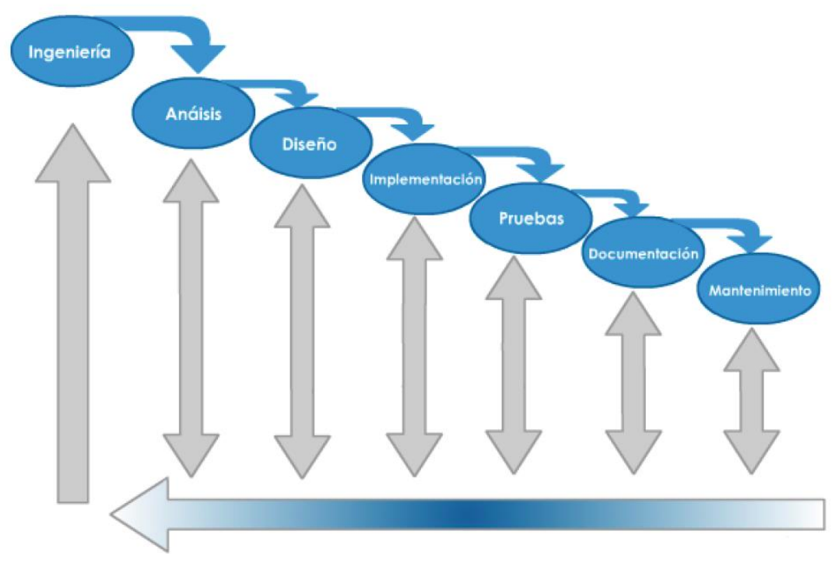
Documentación en el desarrollo
Cada una de estas fases del ciclo de vida del software debe llevar asociado un documento.
La documentación de los programas es un aspecto muy importante no solo en el desarrollo de la aplicación sino también en el mantenimiento de esta.

Slide 11
Tipos de documentación
Interna: documentación que se crea en el mismo código, ya puede ser en forma de comentarios o de archivos de información dentro de la aplicación.
Externa: documentación que se escribe en manuales o libros, totalmente ajena a la aplicación en sí. Dentro de esta categoría también se encuentra la ayuda en línea.

Slide 12
Documentación en el desarrollo
La documentación de la aplicación debe realizarse simultáneamente a la construcción de ésta y terminar justo antes de la entrega del programa al
usuario final.
Una vez concluido el programa, los documentos que se entregan usualmente son: guía técnica, guía de uso y guía de instalación.

Slide 13
Guía técnica
En la guía o manual técnico, se reflejan el diseño del proyecto, la codificación de la aplicación y las pruebas realizadas para su correcto funcionamiento.
Generalmente, este documento está diseñado para personas con conocimientos de informática, generalmente programadores.
El principal objetivo es el de facilitar el desarrollo, corrección y futuro mantenimiento de la aplicación de una forma rápida y fácil.

Slide 14
Guía técnica
Cuaderno de carga: Es donde queda reflejada la solución o diseño de la aplicación y únicamente destinada a los programadores. Debe estar realizado de tal forma que permita dividir el trabajo en tareas.
Programa fuente: Es donde se incluye la codificación realizada por los programadores. Este documento puede tener, a su vez documentación para su mejor comprensión y es de ayuda para el mantenimiento o evolución de la aplicación.
Pruebas: documento que contiene el tipo de pruebas realizadas a lo largo de todo el proyecto y los resultados obtenidos.

Slide 15
Guía de uso
Contiene la información necesaria para que los usuarios utilicen correctamente la aplicación.
Este documento se hace desde la guía técnica, pero sin tecnicismos y de forma que sea comprensible para el usuario que no sea experto en informática.
No debe hacer referencia a ningún apartado de la guía técnica

Slide 16
Contenido de la guía de uso
página de portada.
página de título.
página de derechos de autor.
prefacio, que contiene detalles de los documentos relacionados y la información sobre cómo navegar por la guía del usuario.

Slide 17
Contenido de la guía de uso
Una guía sobre cómo utilizar al menos las principales funciones del sistema, es decir, sus funciones básicas.
Una sección de solución de problemas que detalla los posibles errores o problemas que pueden surgir, junto con la forma de solucionarlos.
Una sección de preguntas frecuentes. (FAQ)
Un Glosario

Slide 18
Guías rápidas
Es una particularización de los manuales de usuario, donde se incluye los aspectos más significativos para un usuario.
A su vez se suelen subdividir en diferentes tipos de guías rápidas como la instalación rápida de la aplicación, el uso abreviado o corto de alguna sección, o los procedimientos de mantenimiento entre otros.

Slide 19
Manual de instalación
Es la guía que contiene la información necesaria para implementar dicha aplicación. Incluye:
Las instrucciones para la instalación del software en un entorno particular.
Las normas para la utilización del mismo (seguridad, acceso de datos,…)
Los requisitos hardware mínimos y recomendados.

Slide 20
Tutoriales
Un tutorial explica mediante una serie de pasos como hacer alguna cosa de la forma más rápida posible y simple sin entrar en detalle en las múltiples opciones o posibilidades.
Los pasos normalmente tienen que seguirse en orden, de no hacerlo no se alcanza el resultado del final.
Se suelen alojar en webs de documentación y usan recursos multimedia (video y demostraciones)

Slide 21
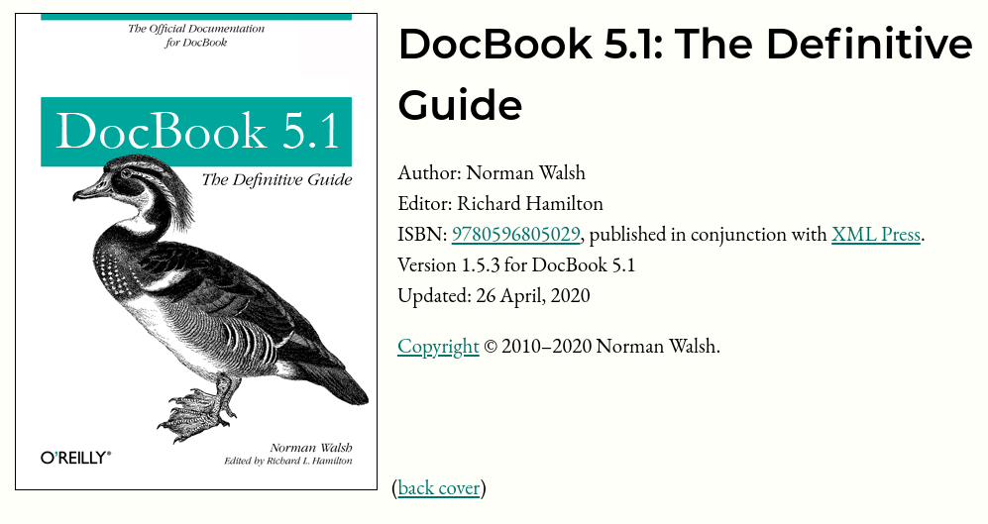
DocBook
https://tdg.docbook.org/tdg/5.1/

Slide 22
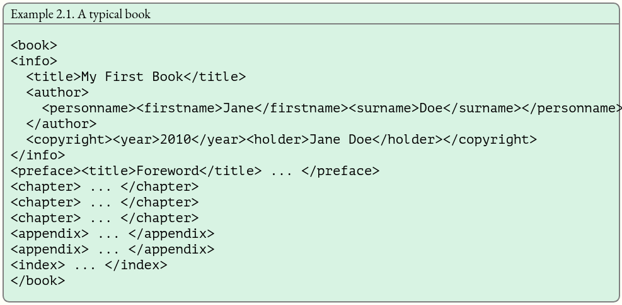
DocBook

Slide 23
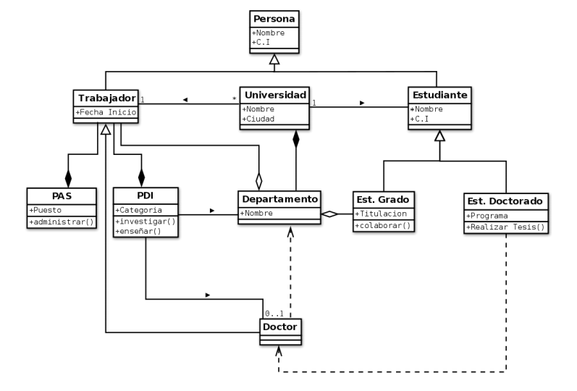

UML

Slide 24
UML

Slide 25
Ayuda dentro de la aplicación

Slide 26
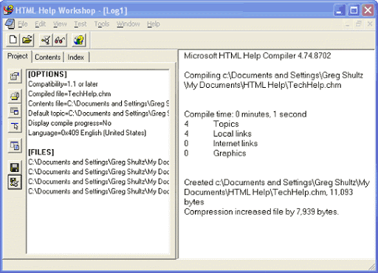
HTML Help Workshop
https://www.helpandmanual.com/download/htmlhelp.exe

Slide 27
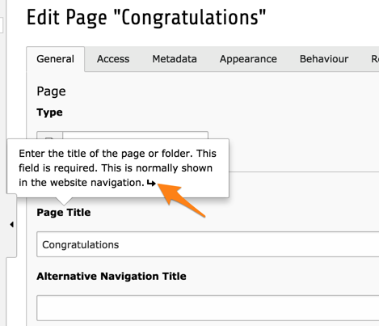
Ayuda sensible al contexto
Con ayuda sensible al contexto nos referimos a los elementos que nos permiten mostrar ayuda dentro de las aplicaciones y relacionado con el componente o la pantalla en la que el usuario se encuentra trabajando.

Slide 28
Ayuda sensible al contexto
La ayuda forma parte de la aplicación, pero no debe formar parte del código de la misma.
De esa manera los responsables de la documentación pueden cambiar el contenido de la misma sin necesidad de acceder al código.
Normalmente se trata como un recurso estático de la aplicación.

Slide 29
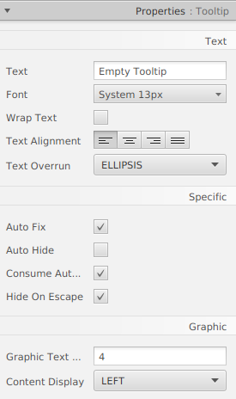
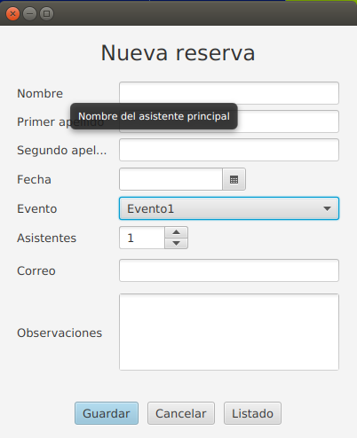
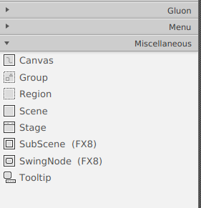
Tooltips

Slide 30
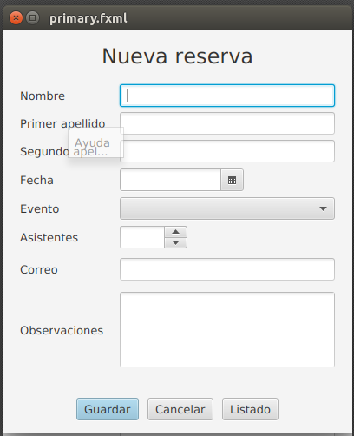
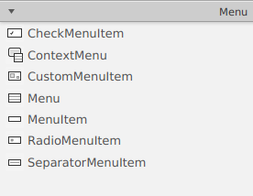
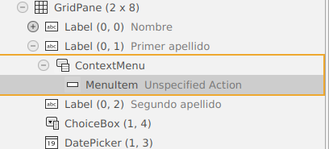
Menu contextual

Slide 31
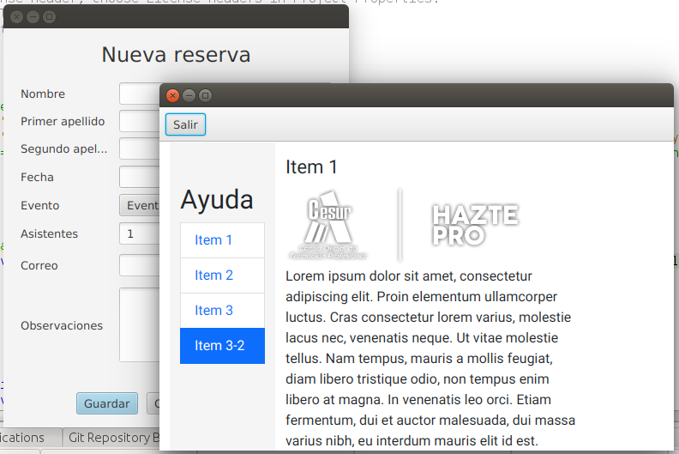
Sistema de ayuda

Slide 32
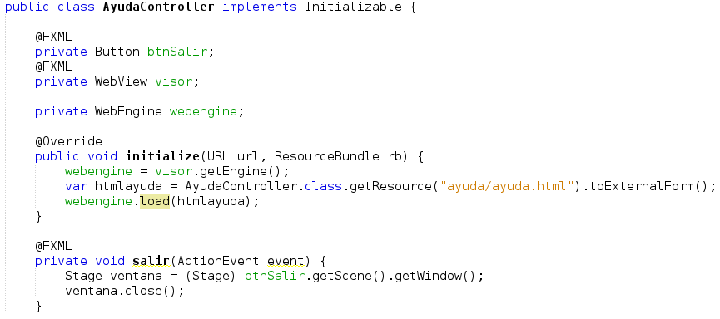
Sistema de ayuda

Slide 33
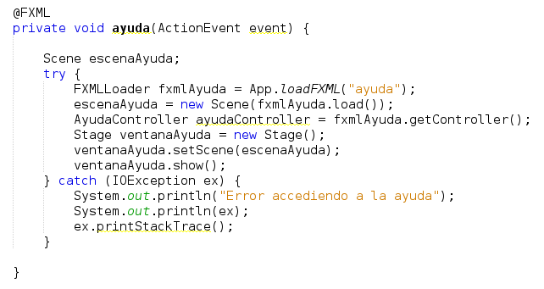
Sistema de ayuda

Slide 34
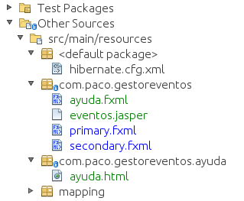
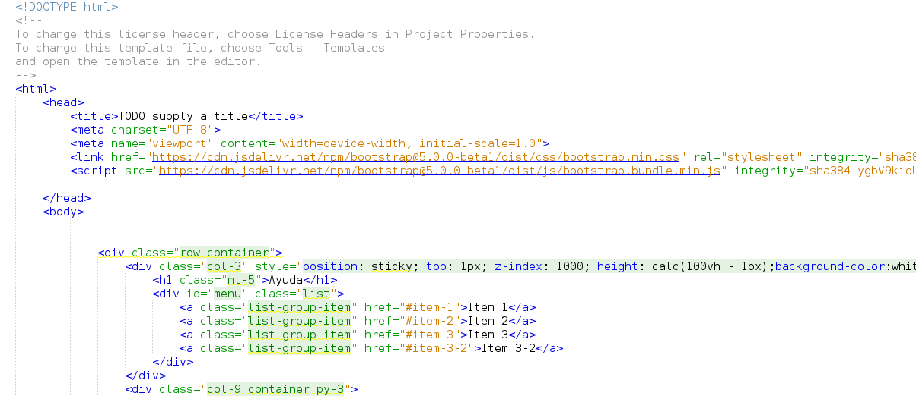
Sistema de ayuda

Slide 35
Ejercicio práctico
Mejorar la aplicación para la gestión de los desayunos, añadiendo ayuda contextual y un sistema de ayuda en html.
Las especificaciones mínimas son:
Añadir ayuda contextual en todos los elementos del formulario.
Incorporar un sistema de ayuda con un archivo html que contenga una guía de uso de la aplicación.

